Slide 1

Балмұханов Нұрболат Қобланович
Атырау облысы, Қызылқоға ауданы,
Қоныстану селосында
1970 жылы 26 сәуір
жылдан бері Жаңашаруа қазақ орта мектебінде мұғалім болып қызмет атқарып келемін.
2015 жылдан технология пәнінің бірлестік және шеберхана кабинетінің жетекшісімін.

Slide 2
Оқушылық кезең
1977жылдың 1қыркүйегінде Жаңашаруа орта мектебінің 1 – сыныбына қабылданып, 9 жыл білім алдым.
1986 -1987 оқу жылында Орал облысының Қаратөбе ауданының Саралжын орта мектебінде білім алып 10 – сыныбын бітірдім.
1988 – 1990 жылдары әскери борышымды Калининград қаласында өтеп келдім.

Slide 3

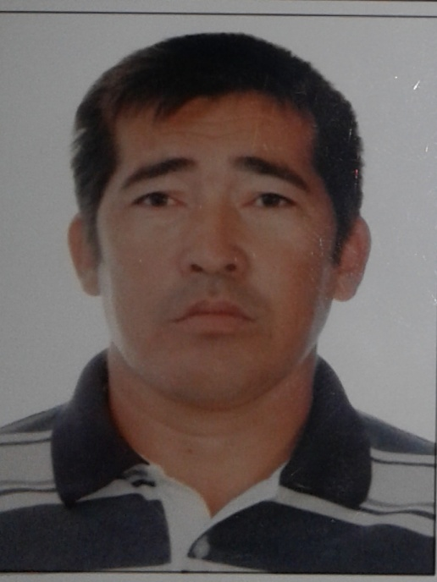
1990 – 1995 жылдары А.С.Пушкин атындағы Орал пединститутының көркем – сурет графика факультеті
Оқу орны
Еңбек өтілі
22 жыл
Бейнелеу өнері, сызу және технология пәндерінің мұғалімі
Мамандығы
Бейнелеу өнері және технология пәндерінің мұғалімі
Қызметі
Санаты
Бейнелеу өнері бойынша - І. Технология пәні бойынша - ІІ

Slide 4

Жетістіктерім
2012-2013 оқу жылында аудандық «Педагогикалық оқулар» ІІ орын
2014-2015 оқу жылында мектепішілік «Үздік портфолио» ІІІ орын
2014 -2015 оқу жылында аудандық «Ең үздік технология пәні мұғалімі»
Алғыс хат
2014-2015 оқу жылында мектепішілік «Педагогикалық оқулар»
ІІІ орын
2014-2015 оқу жылы аудандық «Педагогикалық оқулар» ІІ орын
2014-2015 оқу жылында облыстық «Педагогикалық оқулар» ІІІ орын
2015-2016 оқу жылында аудандық бейнелеу өнері мен сызу пәндерінен өткізілген семинарда алғыс хат
2016-2017 оқу жылында аудандық технология пәнінен өткізілген семинарда алғыс хат

Slide 5
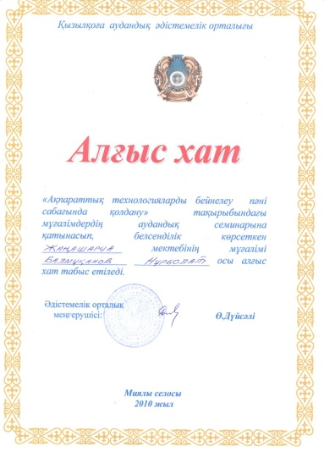
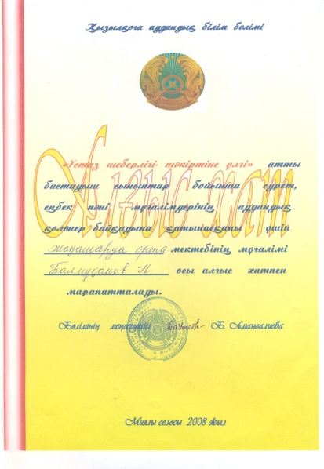
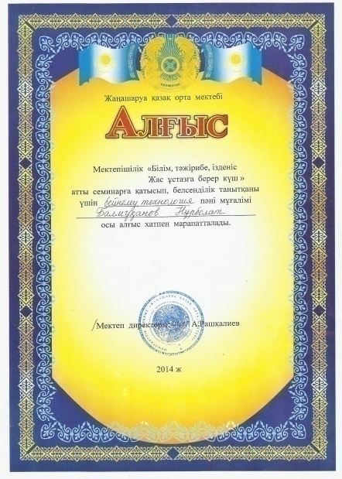
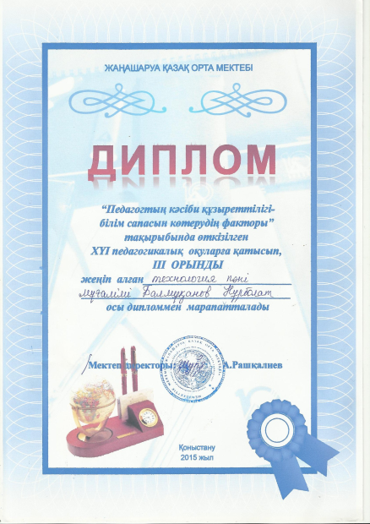
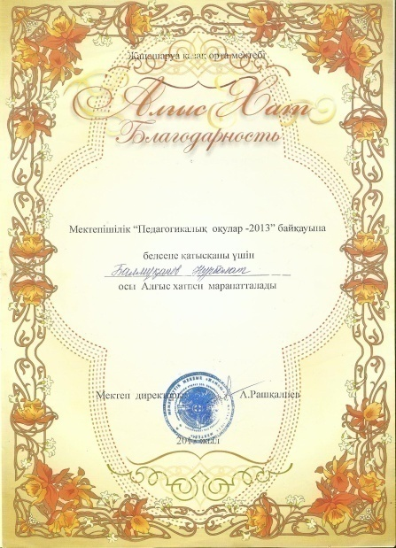
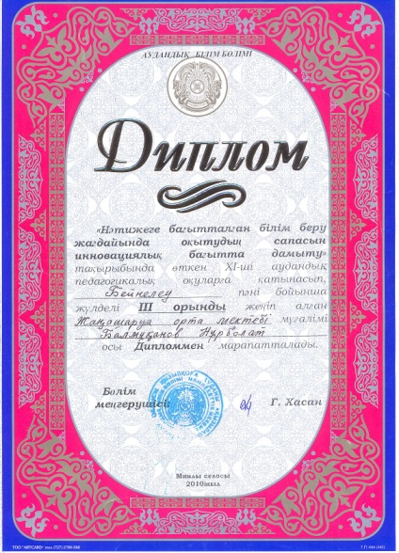
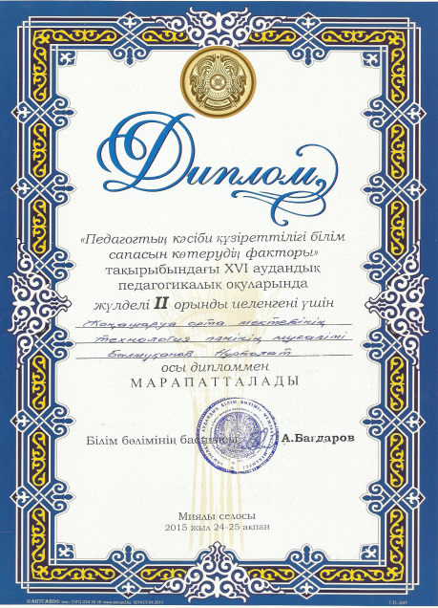
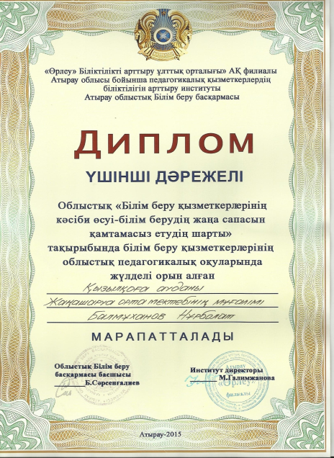
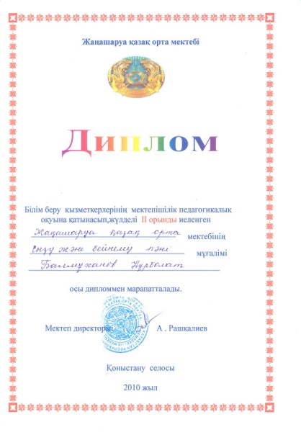

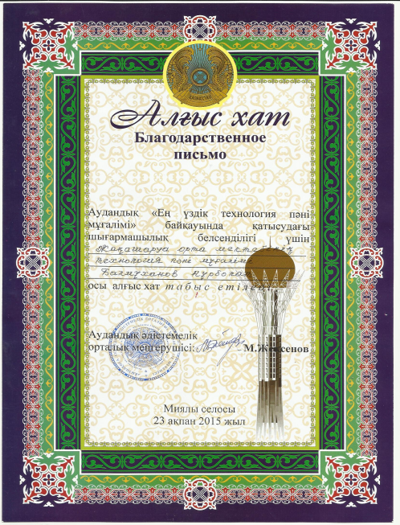
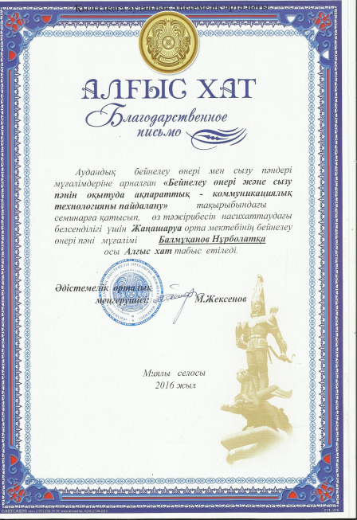

Slide 6

Тыңдағандарыңызға
рахмет!!!

